Slide 1

ПРЕЗЕНТАЦІЯ ДОСВІДУ НА ТЕМУ :
” ЕКОЛОГІЧНЕ ВИХОВАННЯ
ДОШКІЛЬНЯТ “

Slide 2
“ Природа – колиска дитячої думки, і
треба прагнути, щоб кожна дитина
пройшла школу дитячого мислення.
Думка про те, що ми діти природи,
повинні бути дбайливими і вдячними,
особливо виразна і хвилююча тоді,
коли діти бачать плоди землі ,
замислюються, як треба оберігати
джерело, з якого ми п’ємо »
В.О. Сухомлинський

Slide 3
МЕТА ЕКОЛОГІЧНОГО
ВИХОВАННЯ :
виховання любові, чуйності, доброзичливого ставлення до
об’єктів природи;
виховання потреби у спілкуванні
з природою, уміння спостерігати і відчувати її красу;
розвиток інтересу, прагнення до пізнання природи ;
виховання культури поведінки у природі ;
- формування здатності та вмінь піклуватись про об’єкти природи.

Slide 4
ФОРМИ ОСВІТНЬОЇ РОБОТИ
З ЕКОЛОГІЧНОГО ВИХОВАННЯ :
- організована діяльність екологічно-природного спрямування;
- екскурсія та прогулянка у природу ;
- трудова діяльність ;
- природоохоронні акції тощо.
МЕТОДИ ЕКОЛОГІЧНОГО ВИХОВАННЯ :
- експеримент;
- нескладні досліди ;
- праця в природі ;
- гра ;
- пошуково-дослідницька діяльність;
- спостереження.

Slide 5
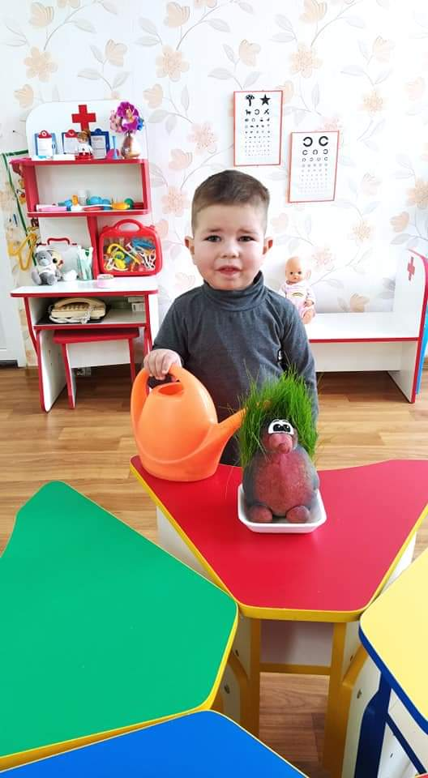
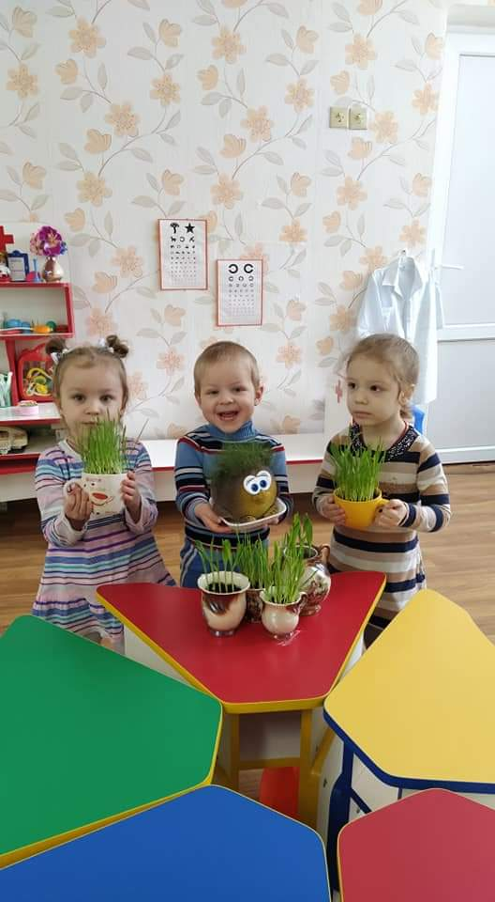
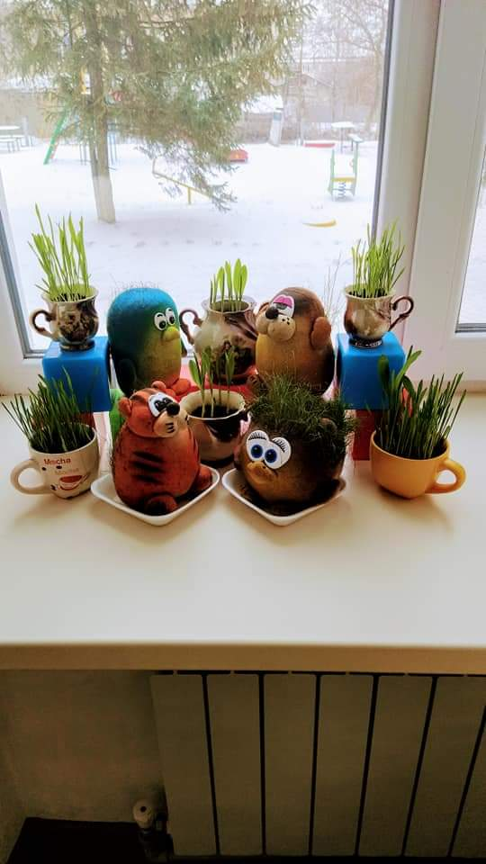
НАШ
ГОРОД НА ПІДВІКОННІ

Slide 6

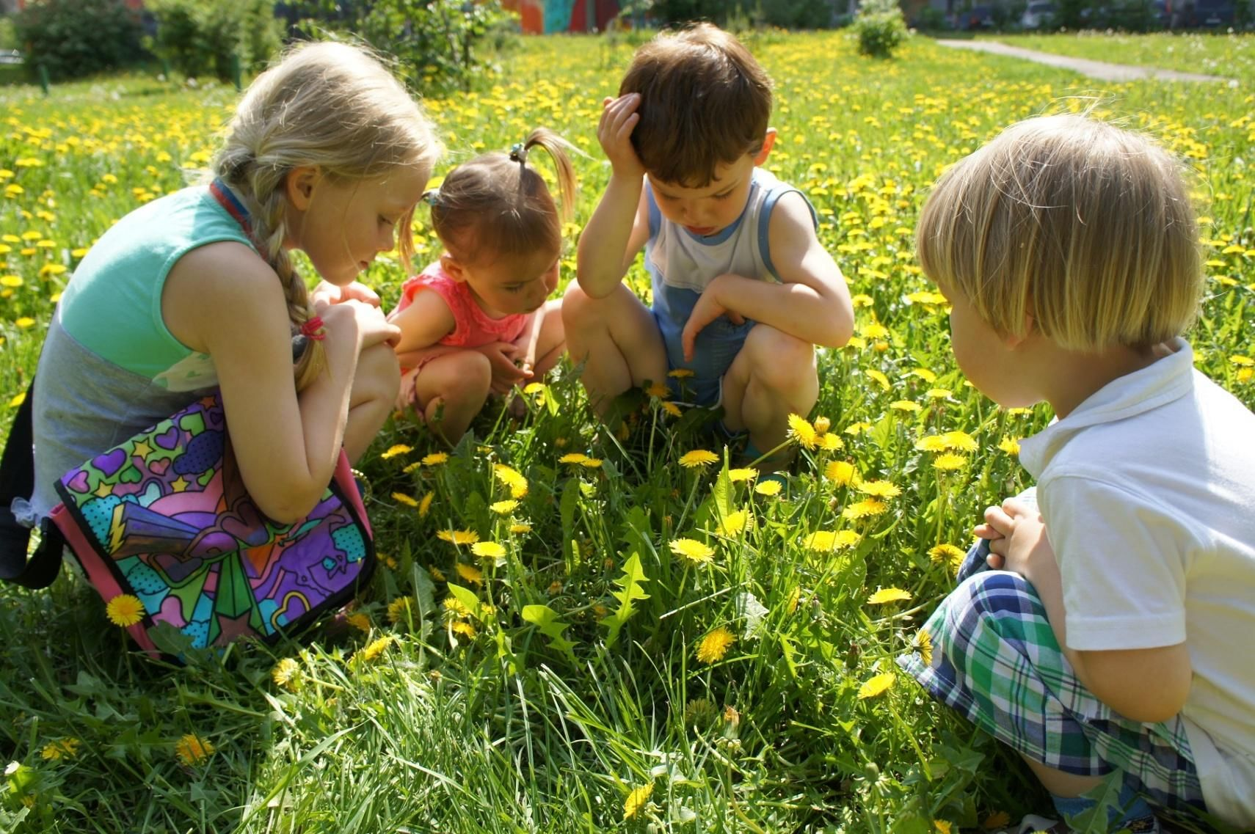
С
П
О
С
Т
Е
Р
Е
Ж
Е
Н
Н
Я
В
П
Р
И
Р
О
Д
І

Slide 7
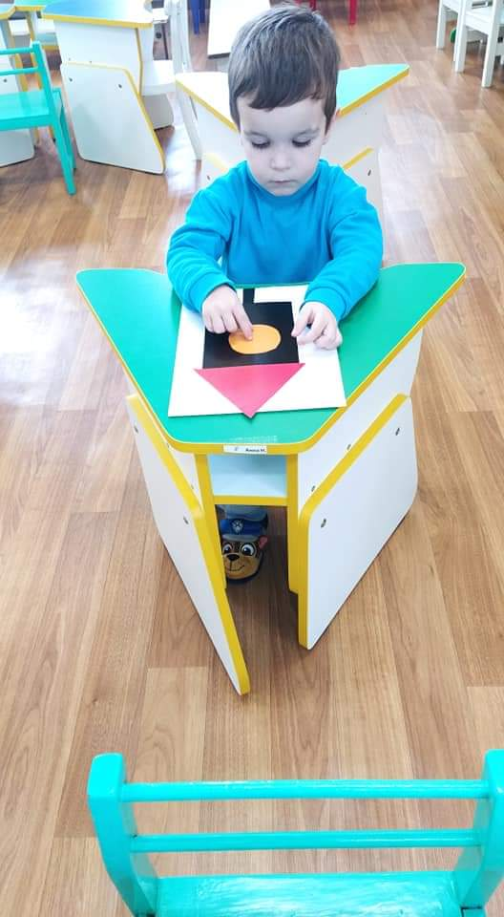
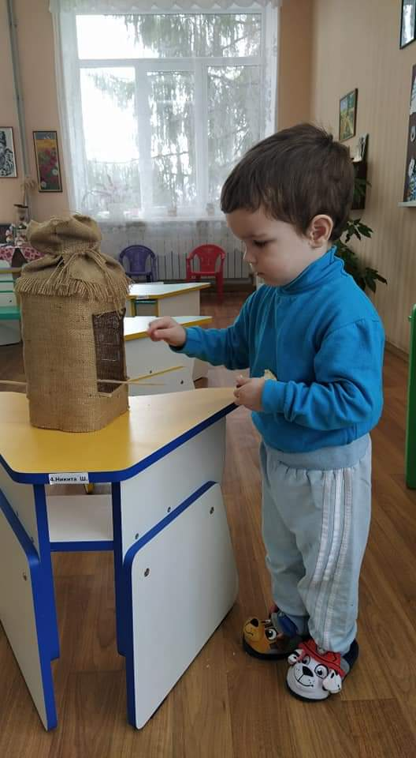
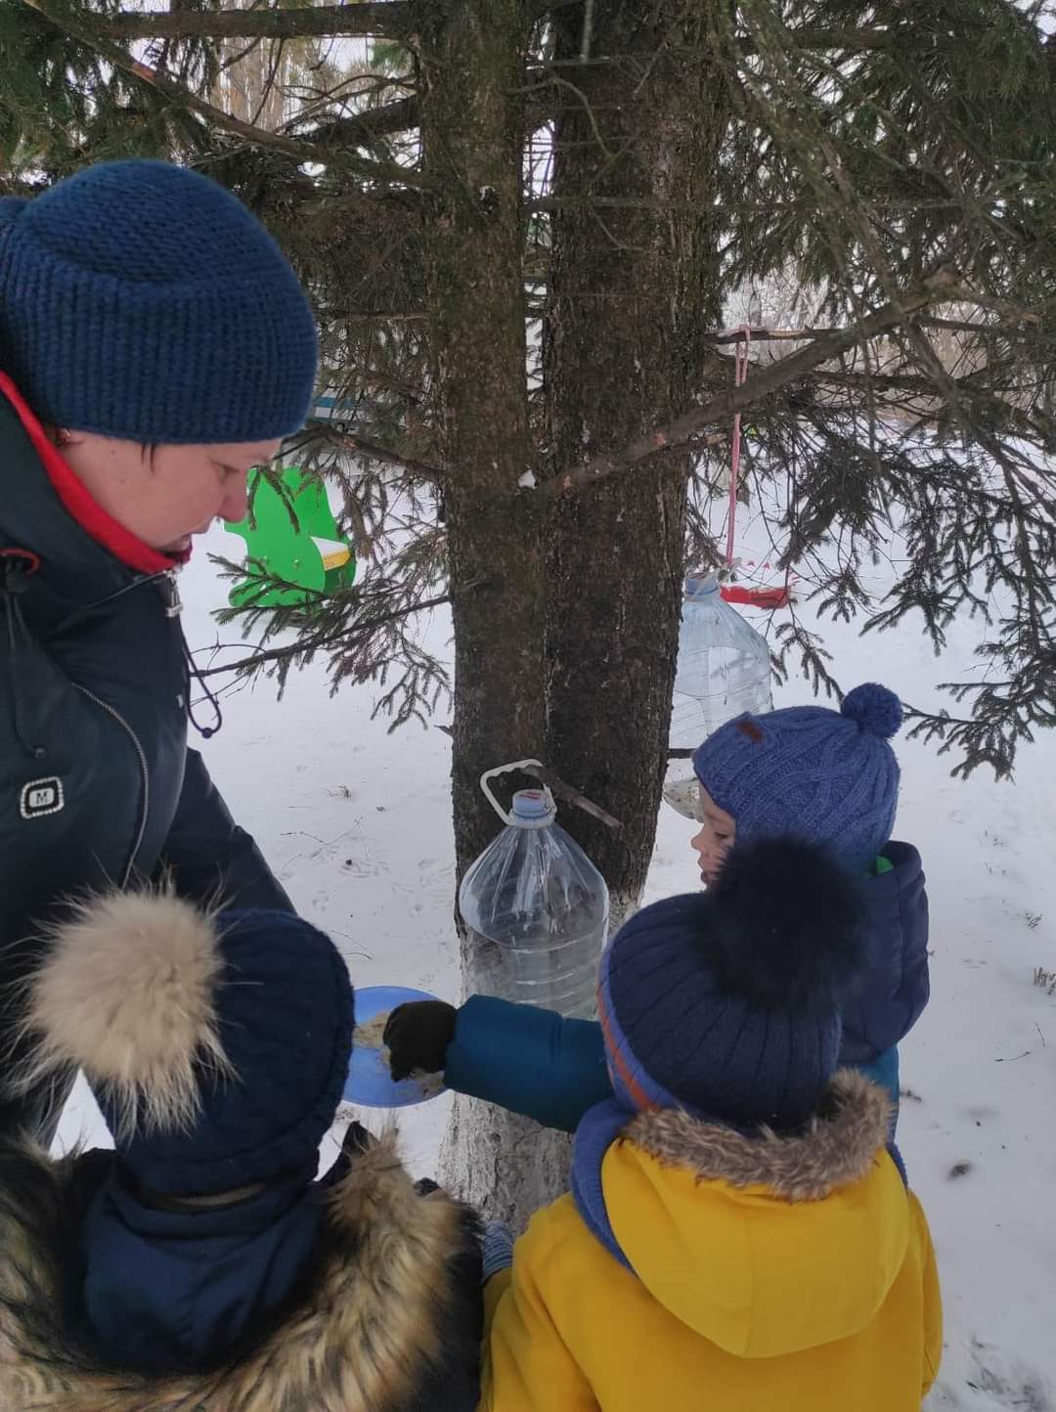
ДОПОМОГА
ПТАХАМ
ВЗИМКУ

Slide 8
ПІДГОТУВАЛА ВИХОВАТЕЛЬ ДОНЕЦЬКОГО
ЗДО ( ЯСЛА - САДОК ) № 2
БУРЕЙКО НАТАЛІЯ ПЕТРІВНА

Slide 9
ДЯКУЮ ЗА УВАГУ

